Slide 1


A en rire
N° 19 par Lande

Slide 2

Pour le rafraichir

Slide 3

Il ne faut pas le dire .

Slide 4
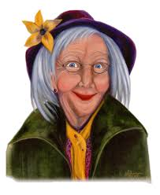
Suis-je belle pour sortir ?

Slide 5

Mamie fait son yoga

Slide 6

Mamie en vacance

Slide 7


Slide 8
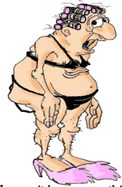
Je vais à la plage , et alors ?

Slide 9
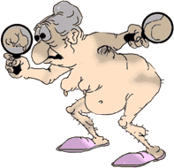
Où a-t-il mis mon bikini oh ?
Pas le droit d’être nue sur planète ?

Slide 10
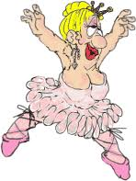
Je vais mieux maintenant
je l’ai trouvé !

Slide 11


Slide 12


Slide 13

Attention à la mamie

Slide 14

Faut pas me chercher nous
sommes en France

Slide 15


Slide 16


Slide 17


Slide 18


Slide 19




Slide 20
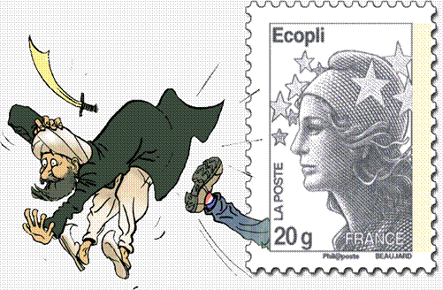

Slide 21


Slide 22


Slide 23


Slide 24


Slide 25
C’était
A en rire
par Lande

